Slide 1
구매목록
신간 도서
장르
책 제목(PK)
작가 이름
출판사
책
(새 책)
회원
출판일시
리뷰2
재고수량
리뷰1
서점
옮긴이
책
(중고 책)
구매완료
중고책
상품등록

Slide 2
장르
책 제목(PK)
작가 이름
출판사
재고수량
책
(새 책)
출판일시
가격
옮긴이
리뷰1
리뷰2

Slide 3
시퀀스
구매자
판매자
장르
책 제목
작가 이름
출판사
재고수량
책
(중고 책)
출판일기
가격
옮긴이
리뷰1
리뷰2

Slide 4
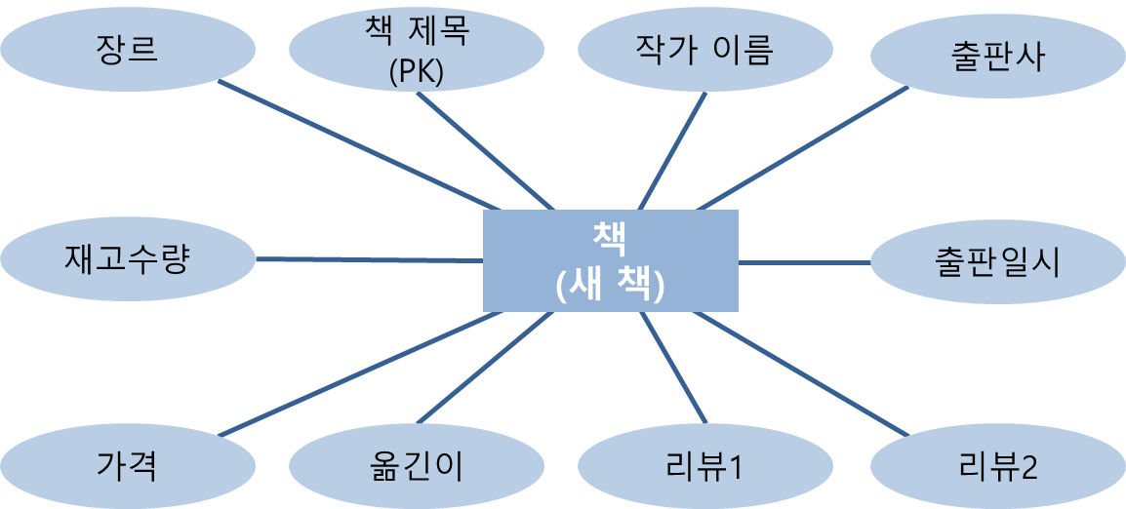
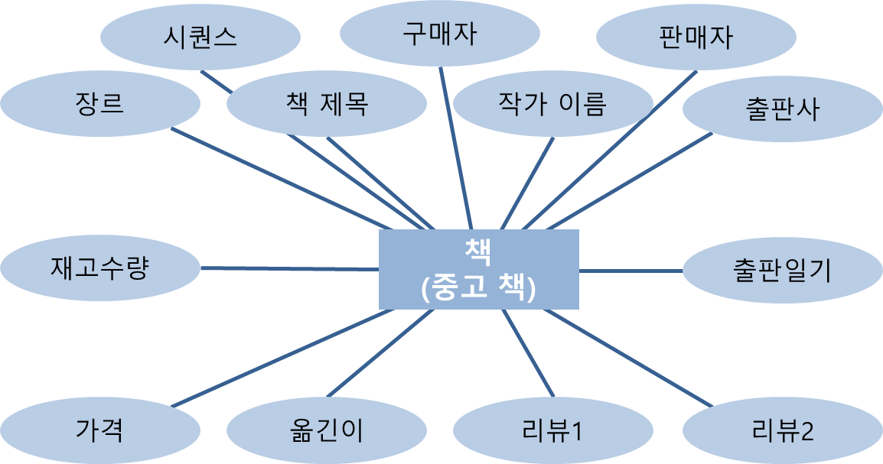
서점

